Slide 1

2024

Slide 2

+30 anos
de mercado
A Betel está no mercado têxtil desde 1990. Trabalhamos com a fabricação de vestuário esportivo para diversas marcas do Brasil e do mundo. Atualmente somos uma das principais fabricantes do Brasil, nossos produtos estão presentes em todas as regiões do país e também no exterior.

Slide 3

Private Label
Cuidamos da produção, logística e venda de produtos. Atuamos na criação da sua marca com suas próprias especificações. Mais do que criar um produto, é preciso que ele seja muito bem feito, afinal de contas é a imagem da marca que estará perante os consumidores e contratar uma fabricante de renome e experiência no mercado irá garantir que esse alto padrão de exigência seja cumprido.
Essa é a nossa missão!

Slide 4

Sobre nós
Nossa matriz está localizada em Capanema, no sudoeste do Paraná
Possuímos mais 4 filiais, localizadas em Planalto, Santo Antônio do Sudoeste, Cascavel e Saudade do Iguaçu
Nossa área produtiva possui uma área de + de 8000m²
Contamos com mais de 600 profissionais altamente treinados e capacitados.

Slide 5

Missão
Visão
Valores
Ser a melhor empresa de vestuário esportivo, conquistando os consumidores, superando as expectativas dos clientes e trazendo prosperidade para os acionistas e colaboradores.
Ser referência no fornecimento de vestuário, gerando qualidade e diferencial competitivo para as marcas esportivas.
Respeito, ética e transparência;
Foco no cliente;
Paixão;
Superação;
Compromisso com o crescimento e resultados.

Slide 6
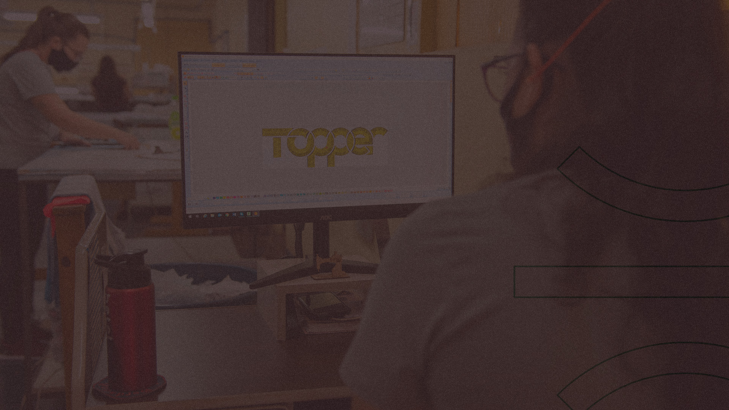
Nossos Pilares Industriais
Indústria:
Gestão:
Desenvolvimento:
Design e engenharia de
produto
Trabalhamos intensamente em busca do desenvolvimento de novos produtos para oferecer aos clientes algo muito importante: inovação.
Transfer, Silk e Bordado
PCP
Verticalização de tecidos
Comercial
Modelagem e pilotagem
Laser, Embossing e
Tampografia
Logística de distribuição
Buscamos oferecer o melhor encaixe para as peças, proporcionando conforto e qualidade, além de disponibilizar uma peça piloto para aprovação e ajustes.
Corte automatizado
Impressão digital
Nossos cortes são feitos com grande precisão, produzindo peças perfeitas e com ótimo acabamento.
Calandras sublimáticas
Possuímos impressoras de última geração, proporcionando precisão e confiabilidade das cores, além de permitir maior produtividade e maior velocidade de produção, sem perder qualidade.
Inspeção de qualidade
Costura

Slide 7
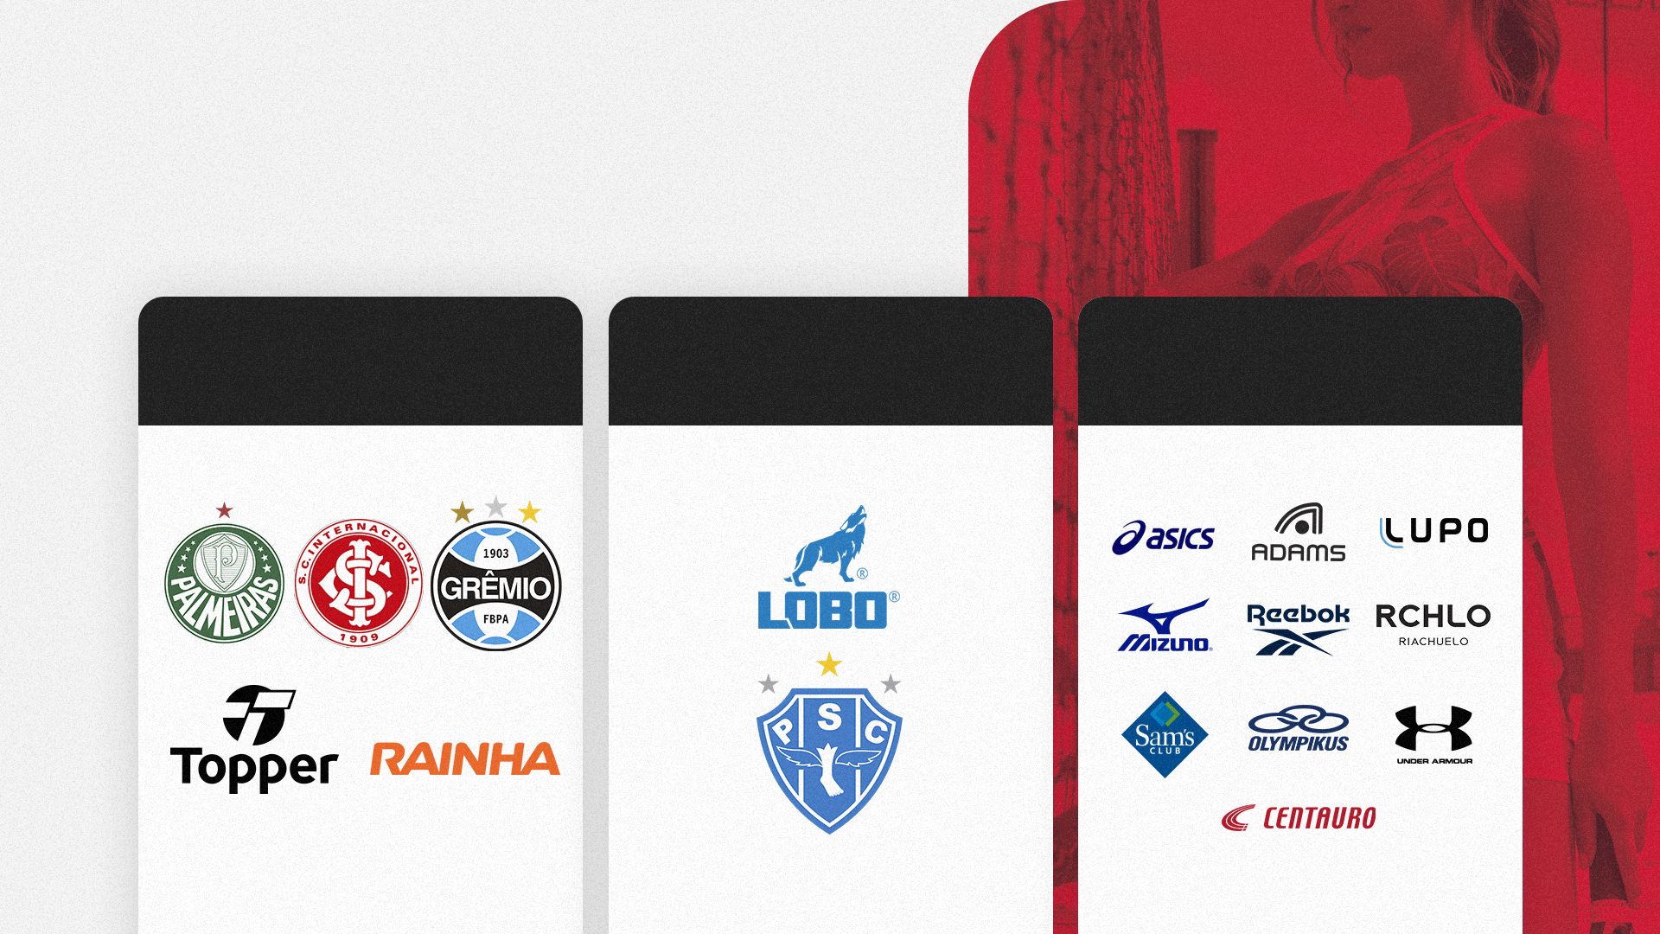
Pilares de Atuação
Marcas Licenciadas
Clubes
Marcas Próprias
Private Label

Slide 8


Slide 9
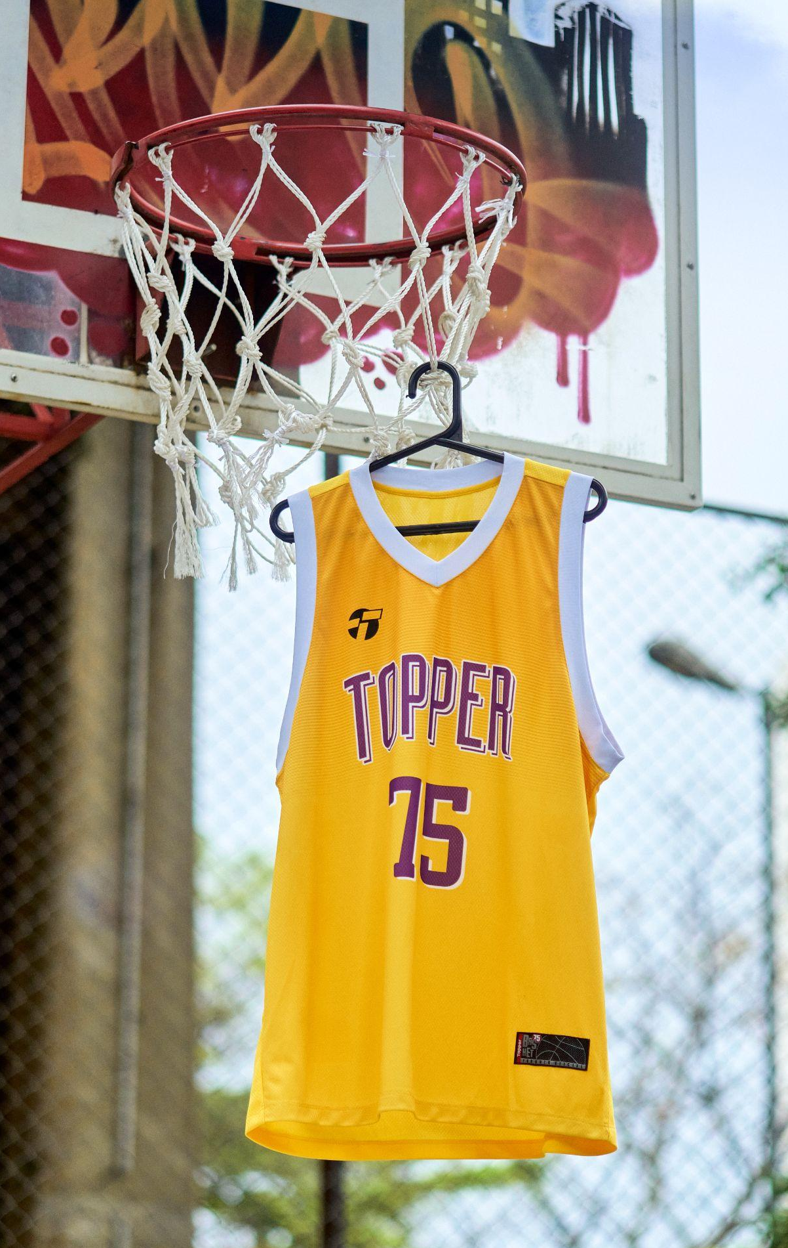

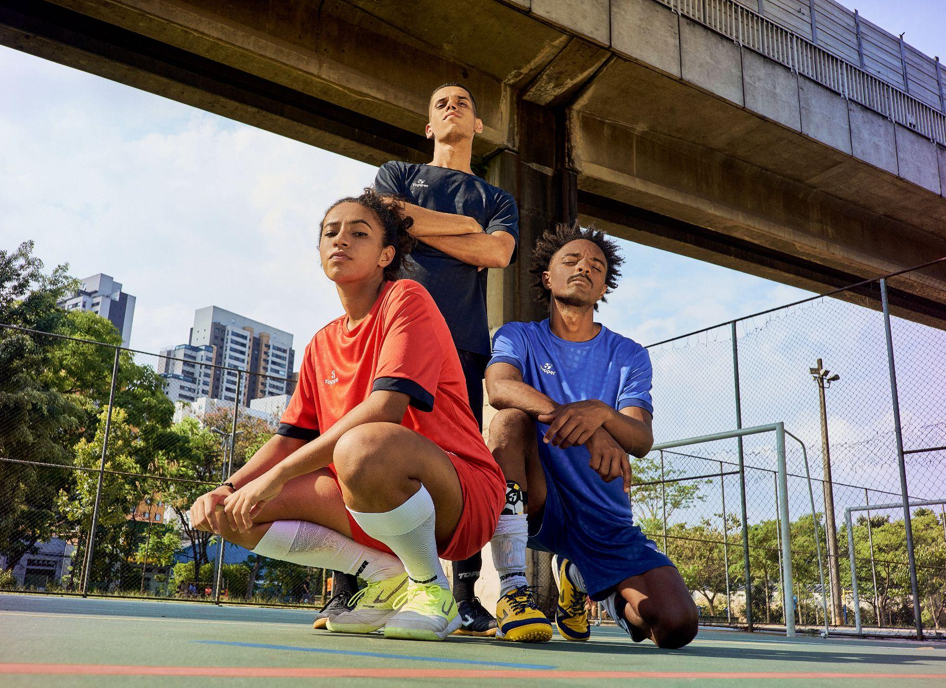
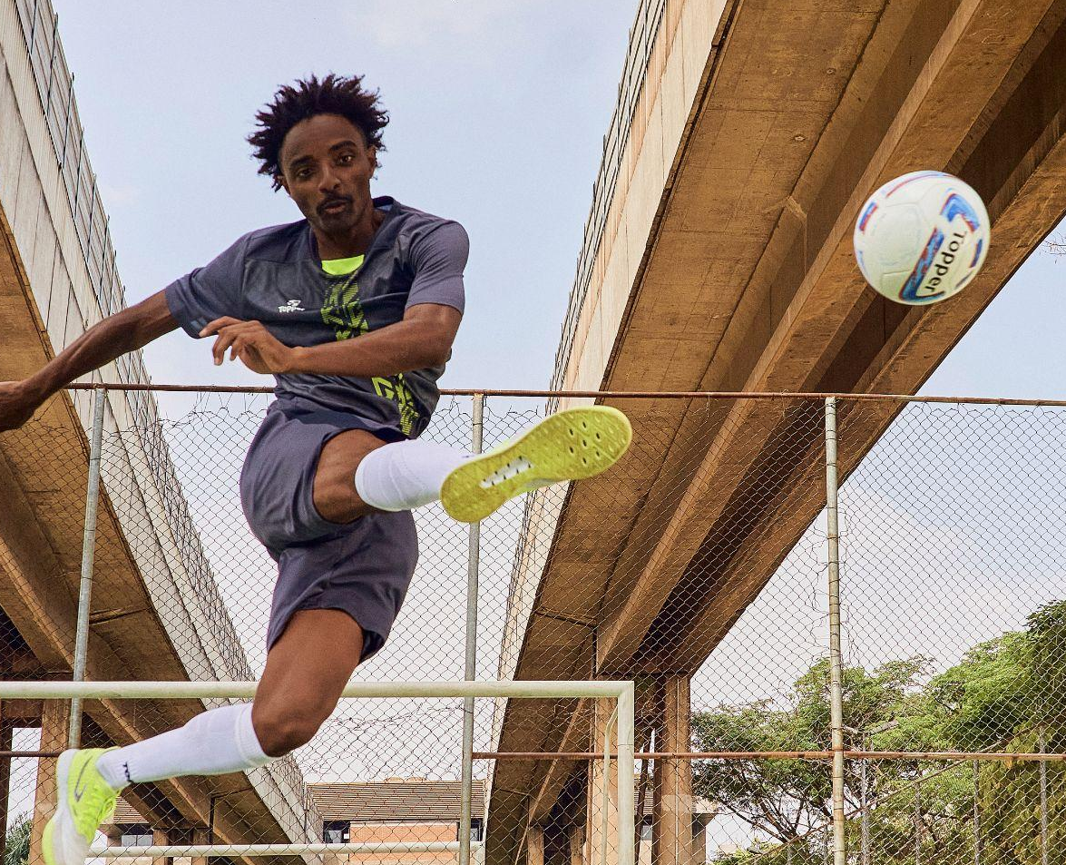
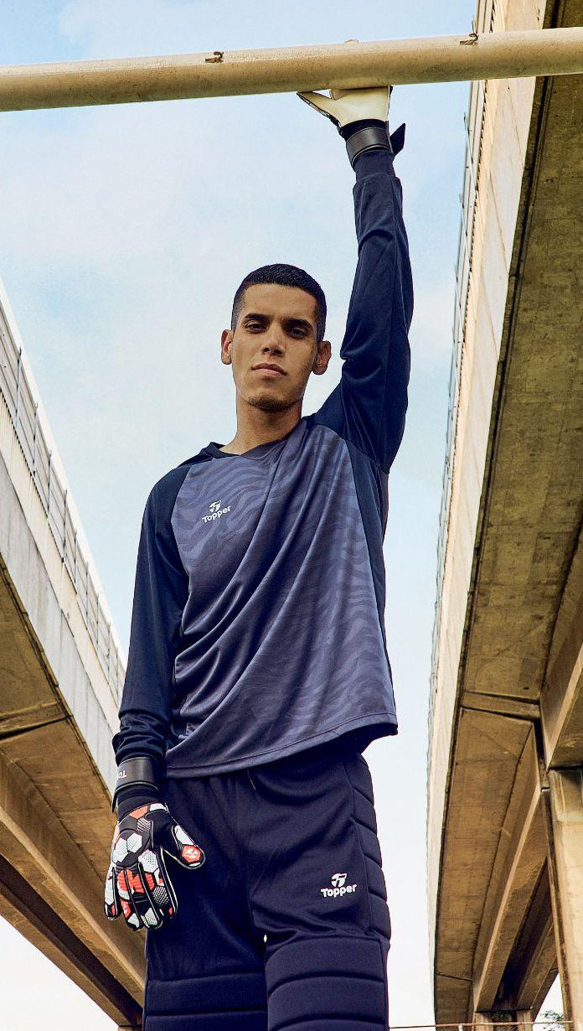
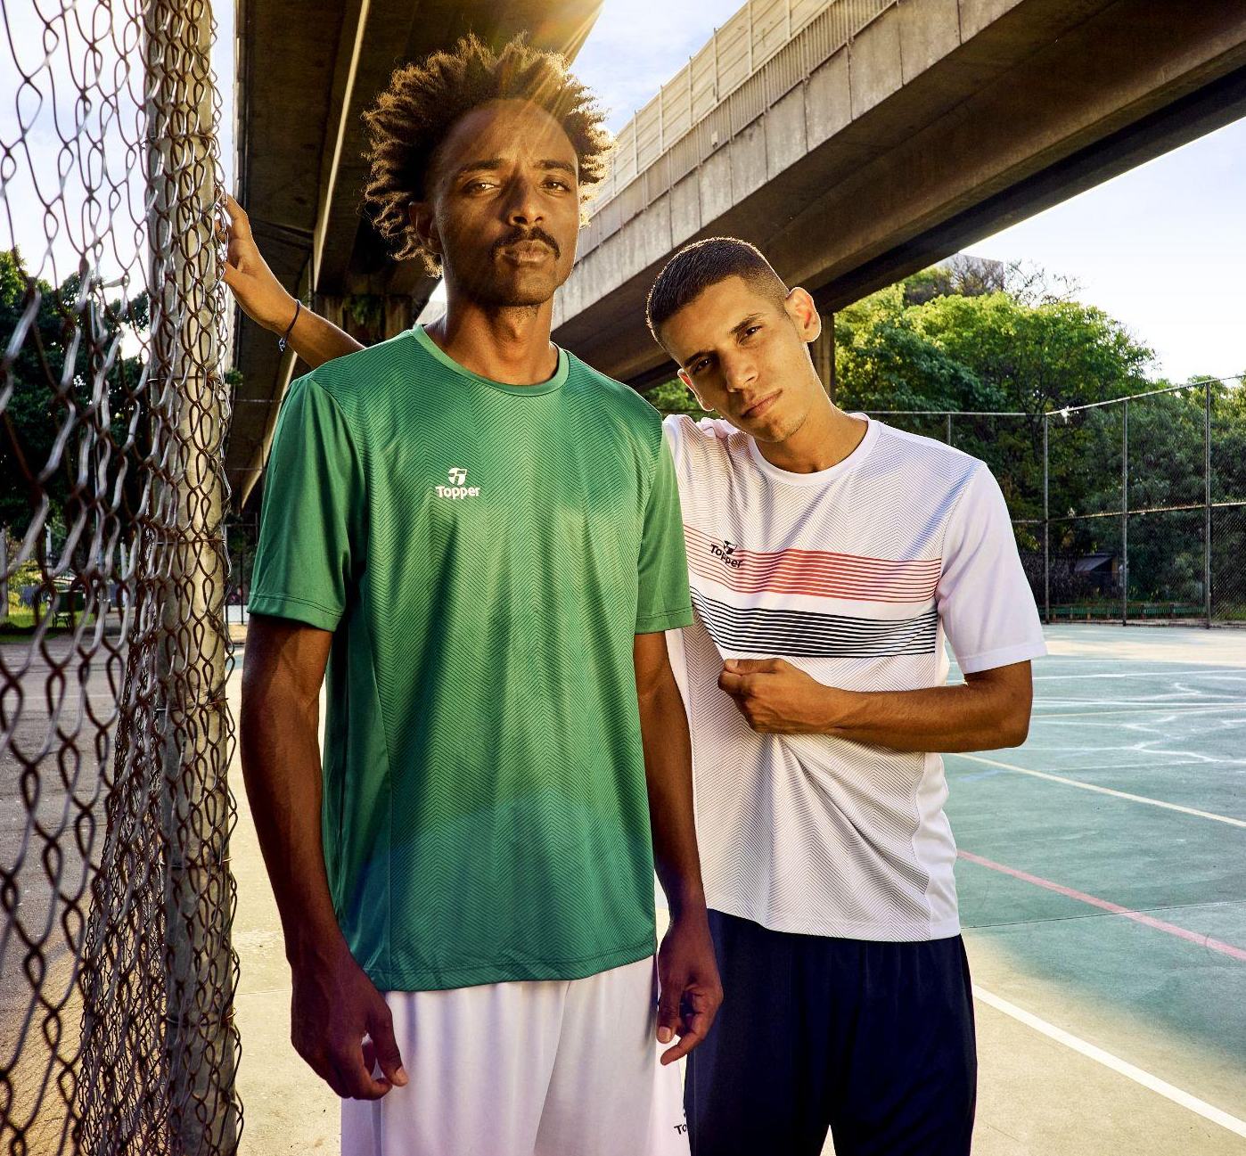
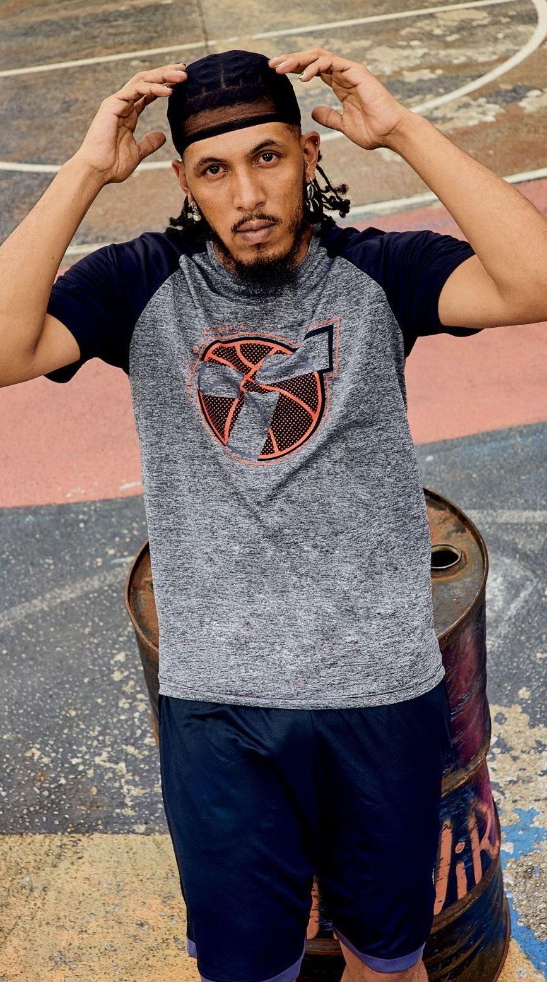
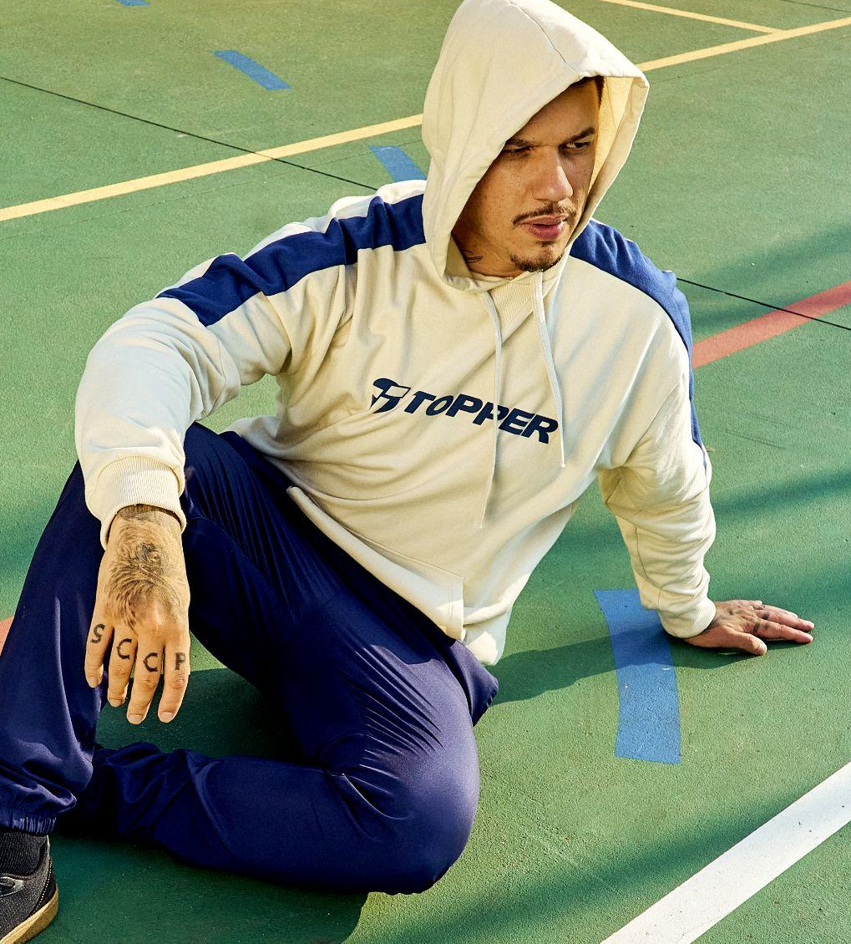

Slide 10


Slide 11
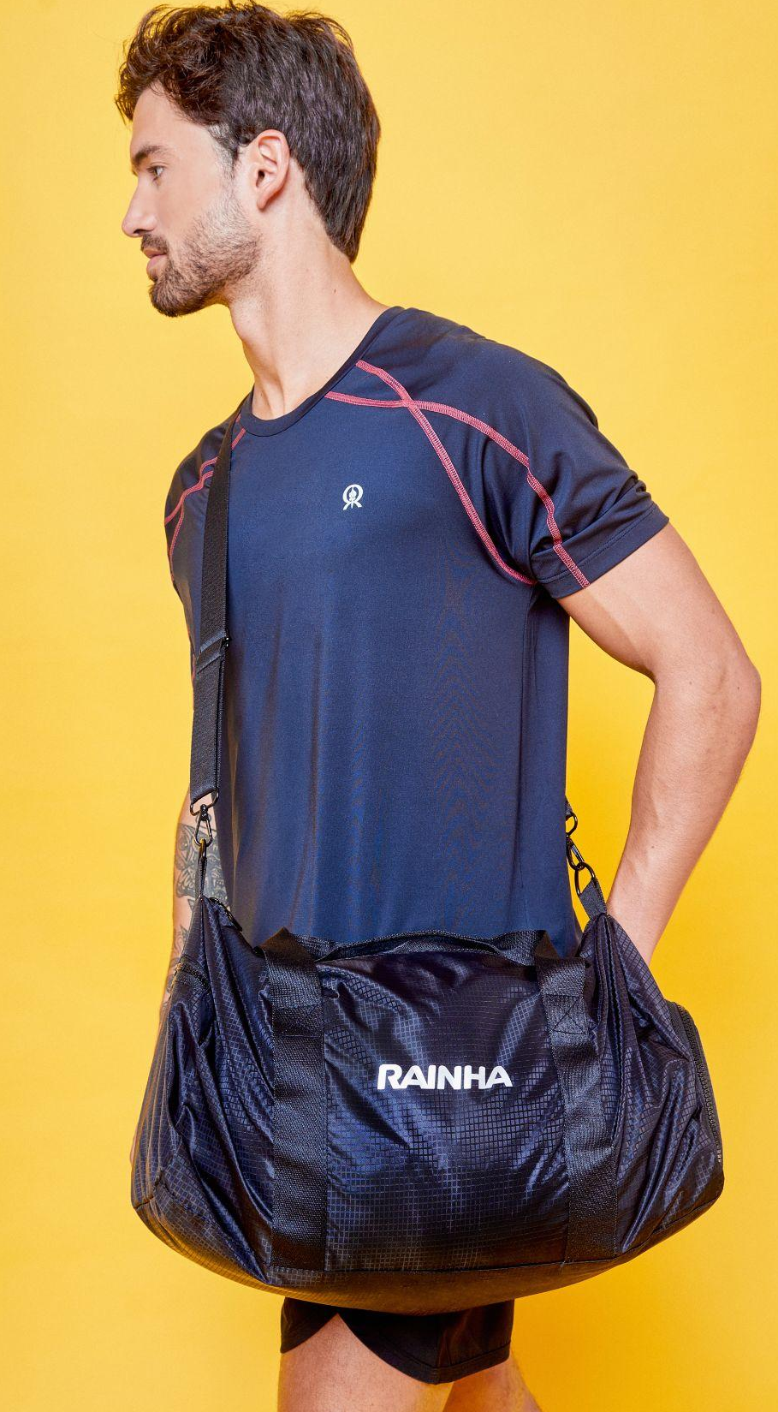

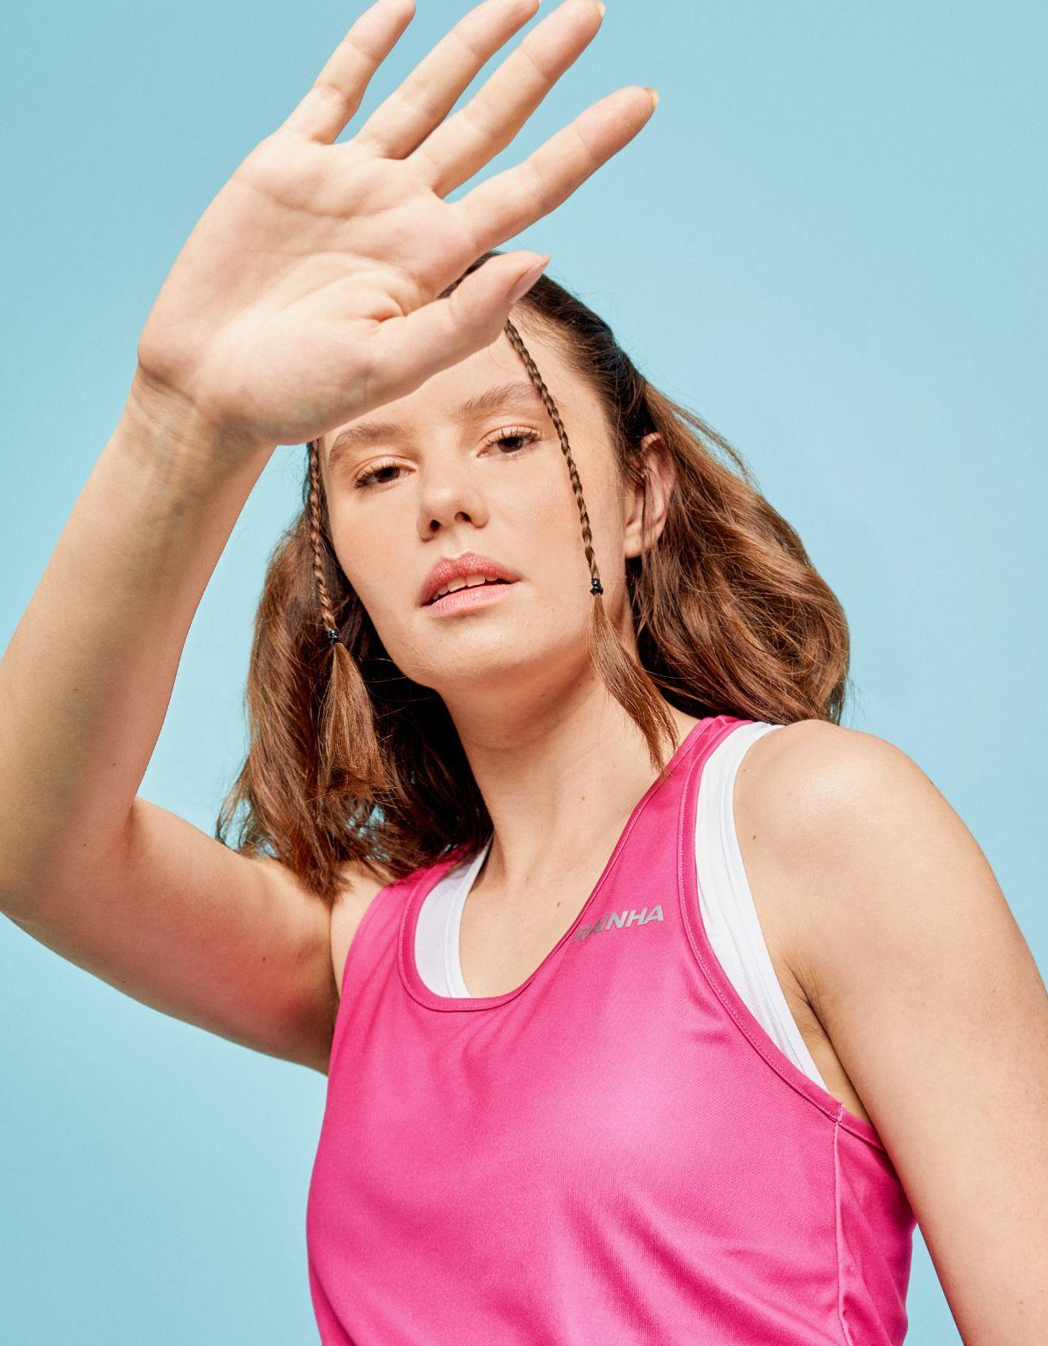
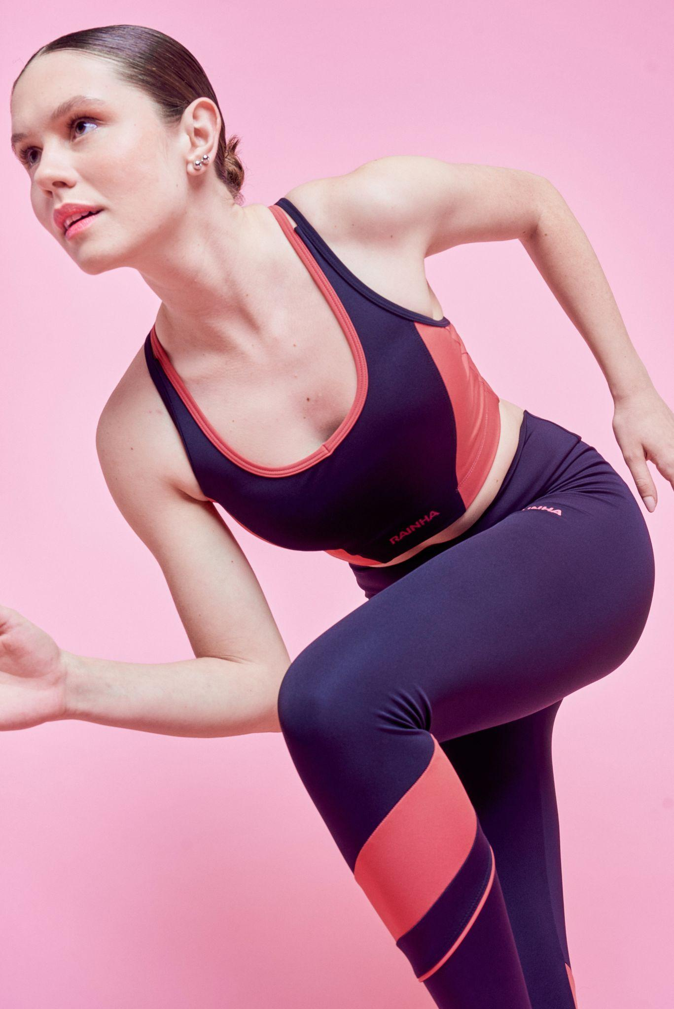
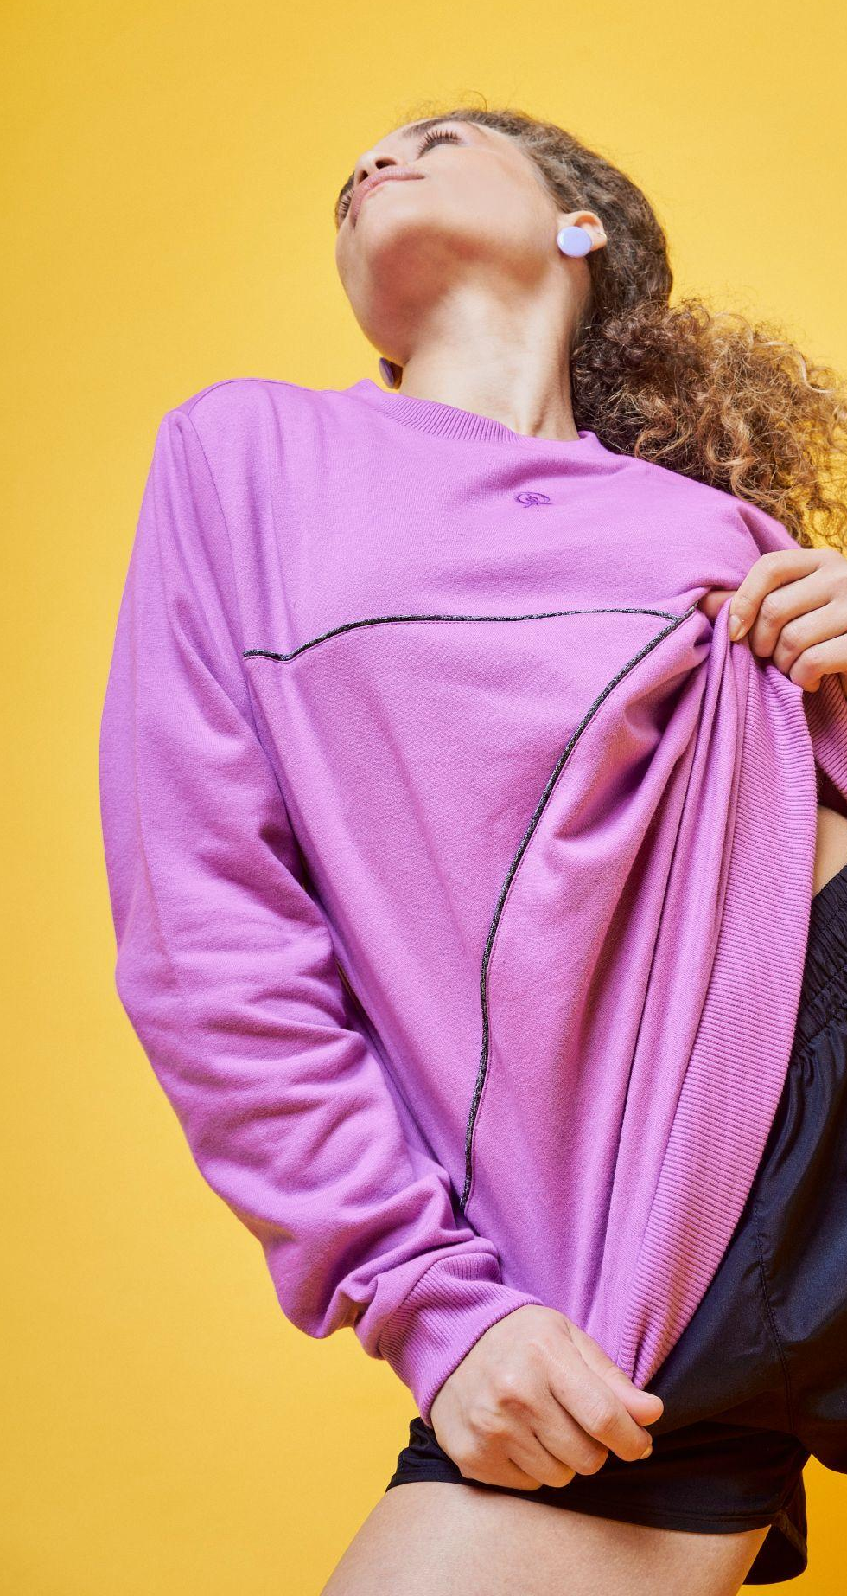
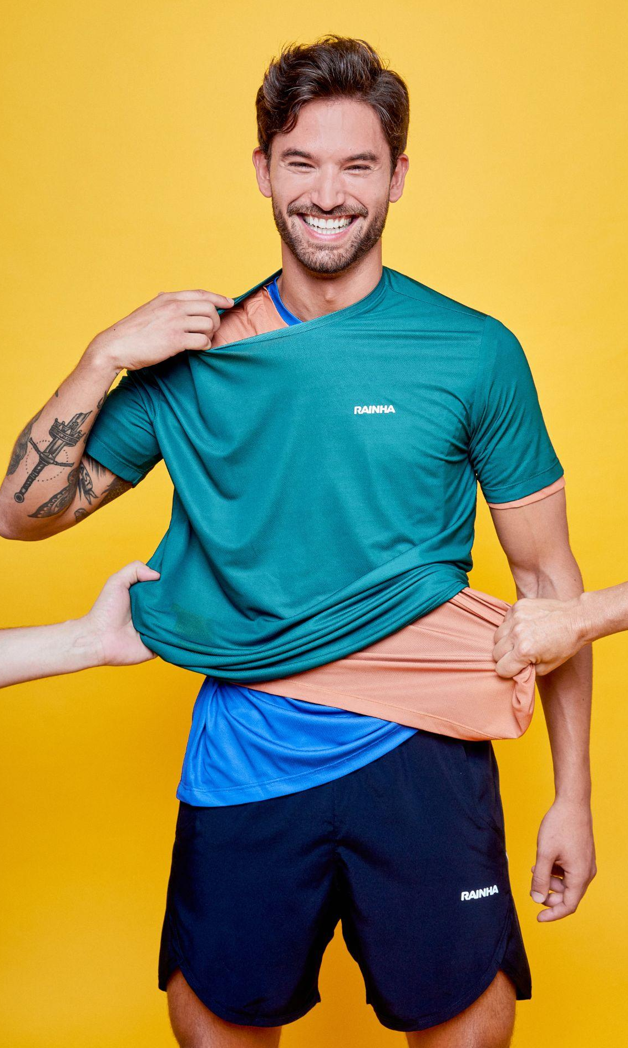
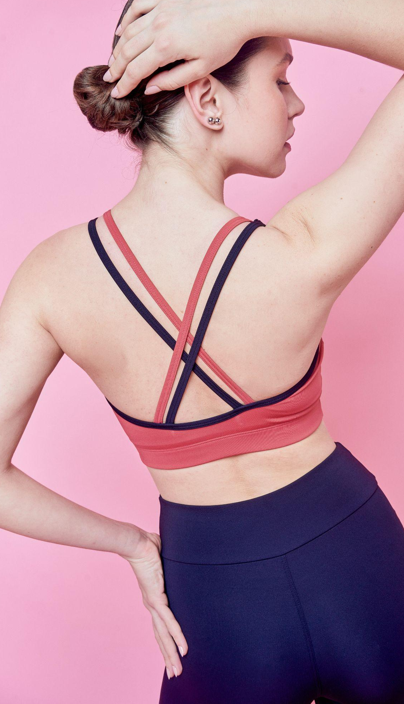
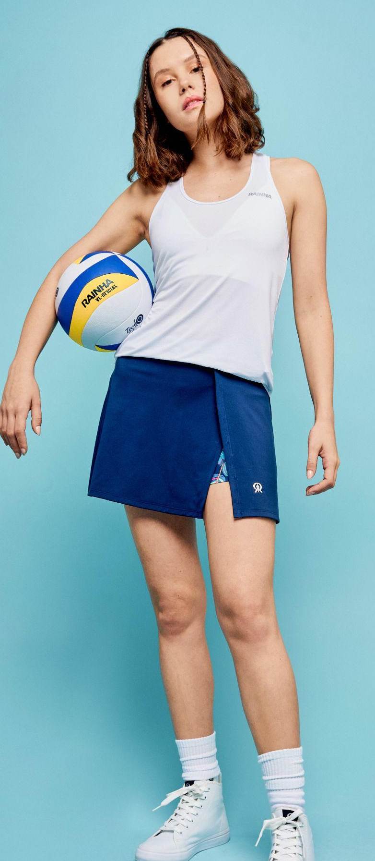
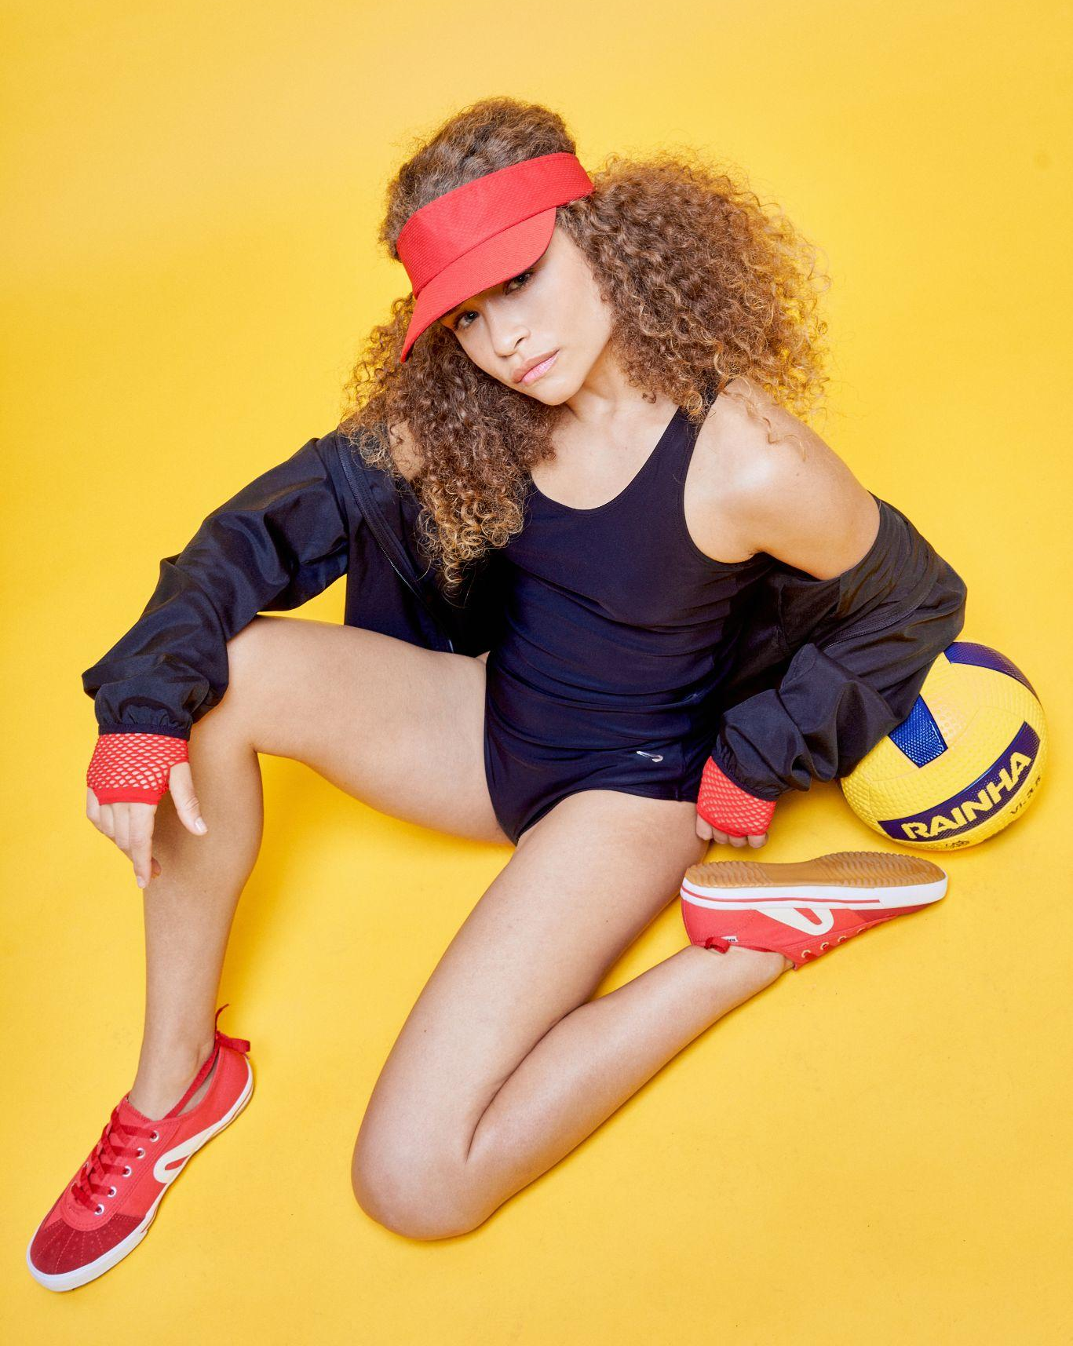
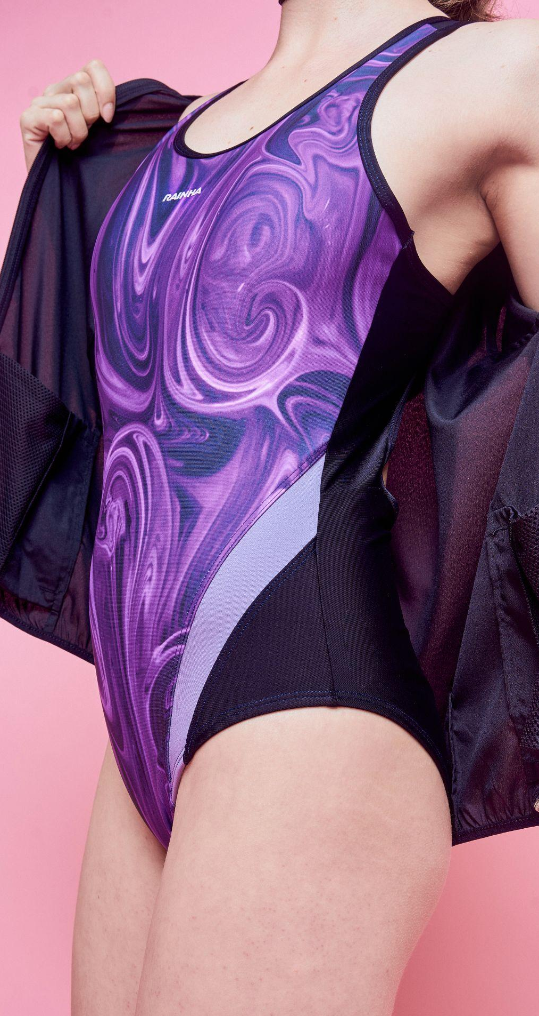
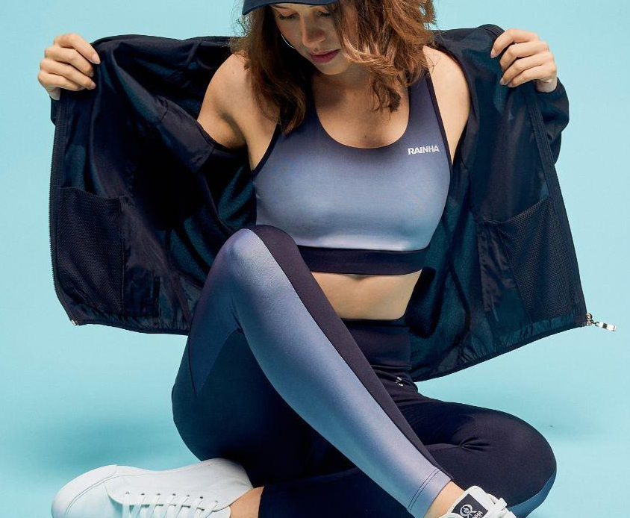

Slide 12


Slide 13
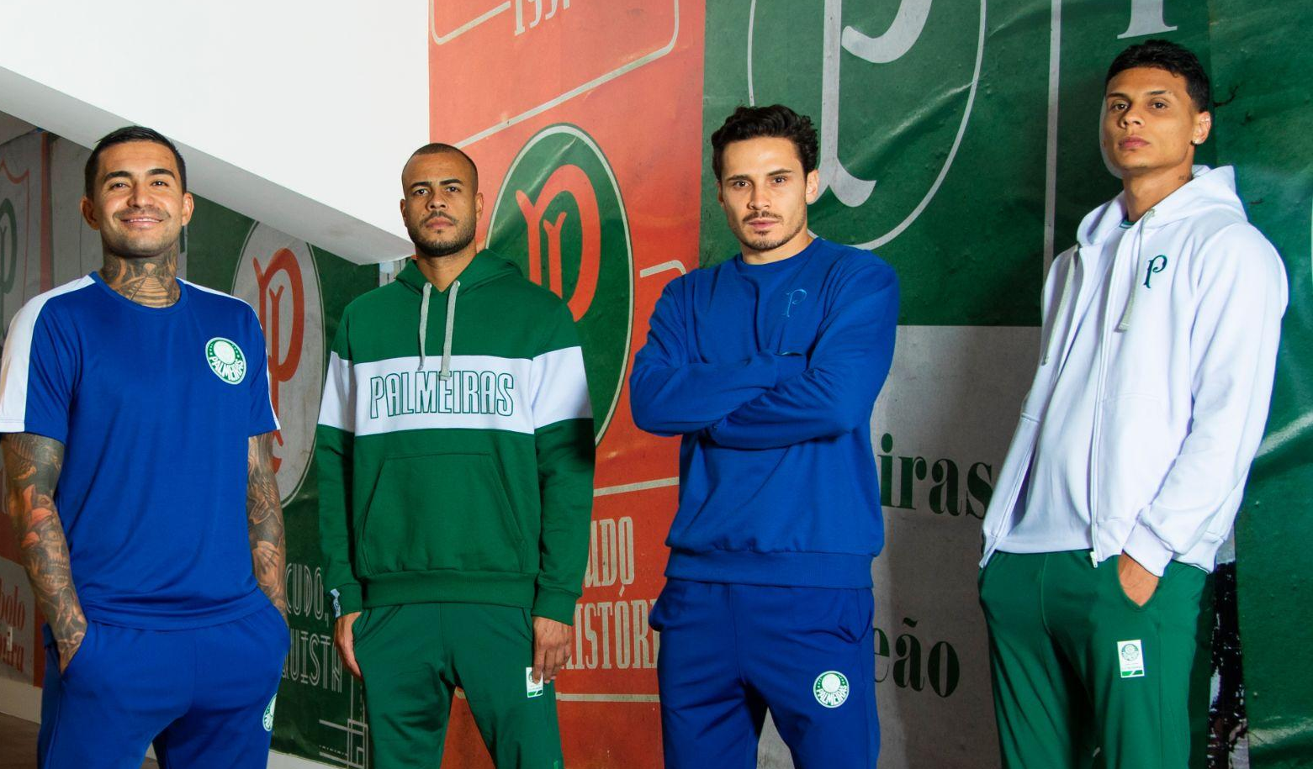
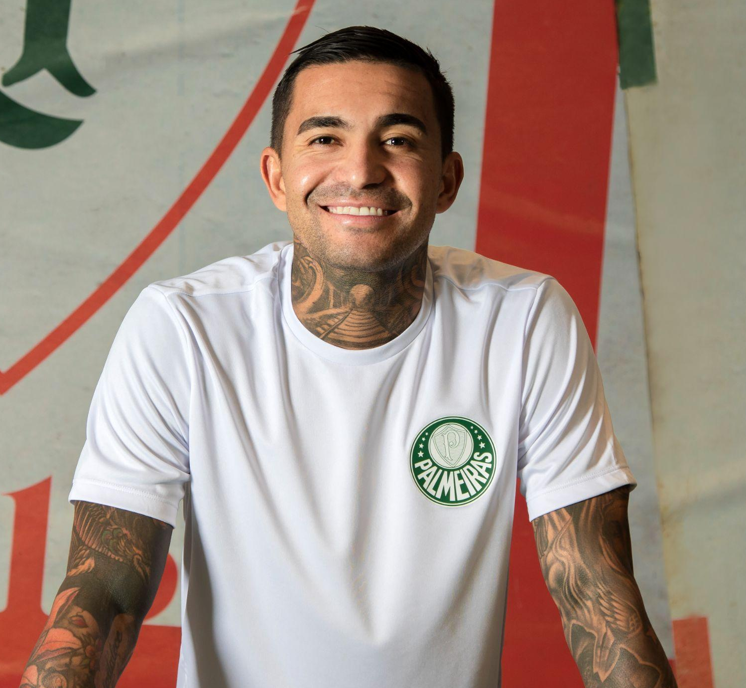
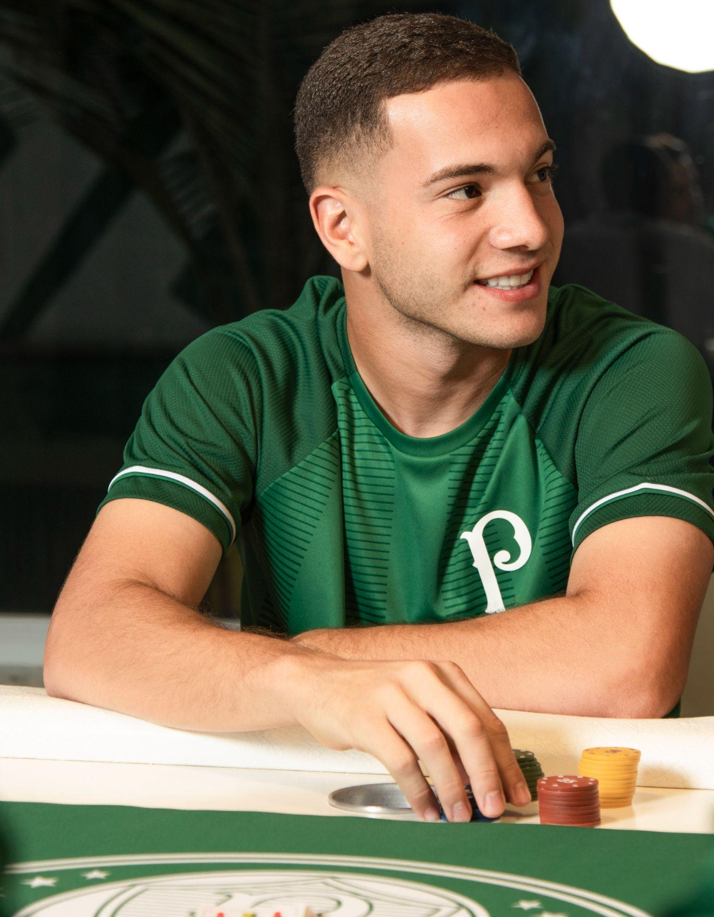

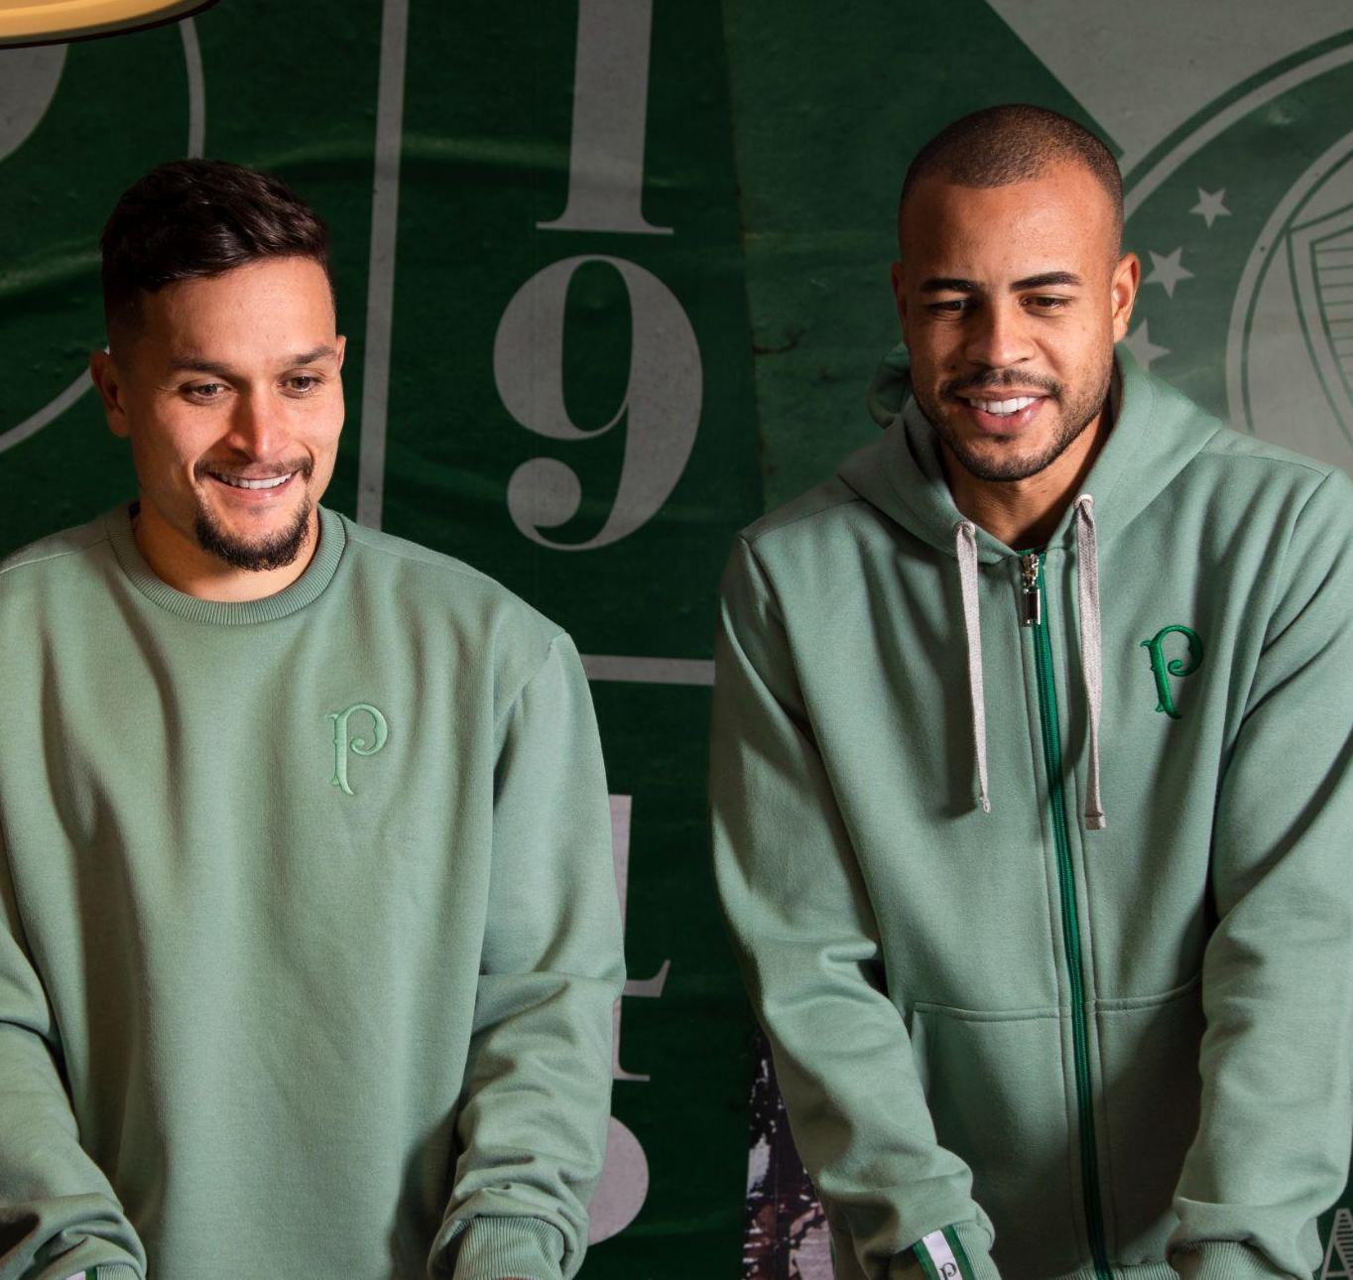
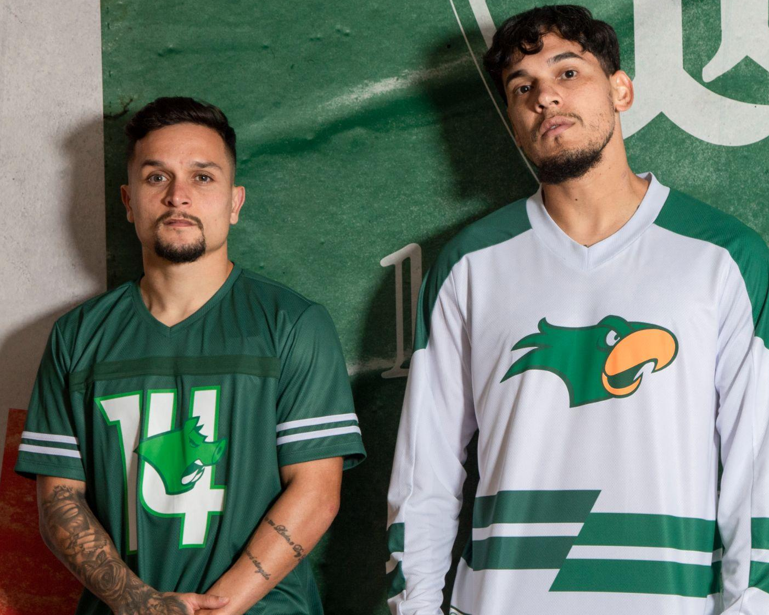
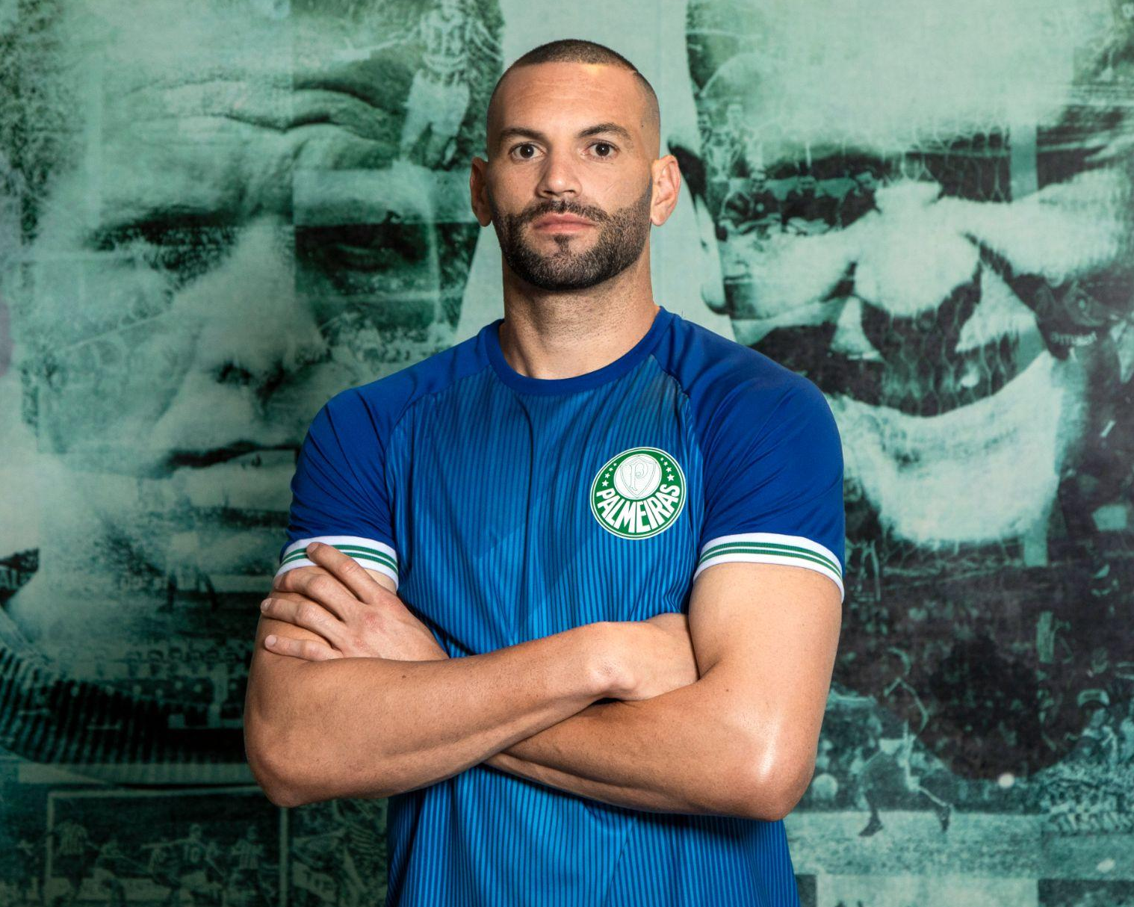

Slide 14
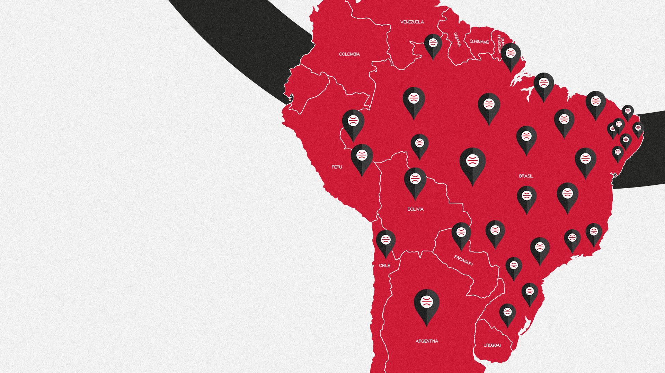
Betel
pelo mundo
33 escritórios de representação;
Mais de 50 vendedores
em todas as regiões do
território brasileiro;
Exportação com os principais distribuidores da América do Sul e América Central!

Slide 15

Produzimos para grandes clubes
do Brasil
A entrada do Palmeiras, Paysandu, Grêmio e Internacional no nosso time, traz a combinação perfeita de expertise, tecnologia e estilo para os atletas de alto desempenho e entusiastas do esporte, elevando o patamar da performance e da moda esportiva.

Slide 16
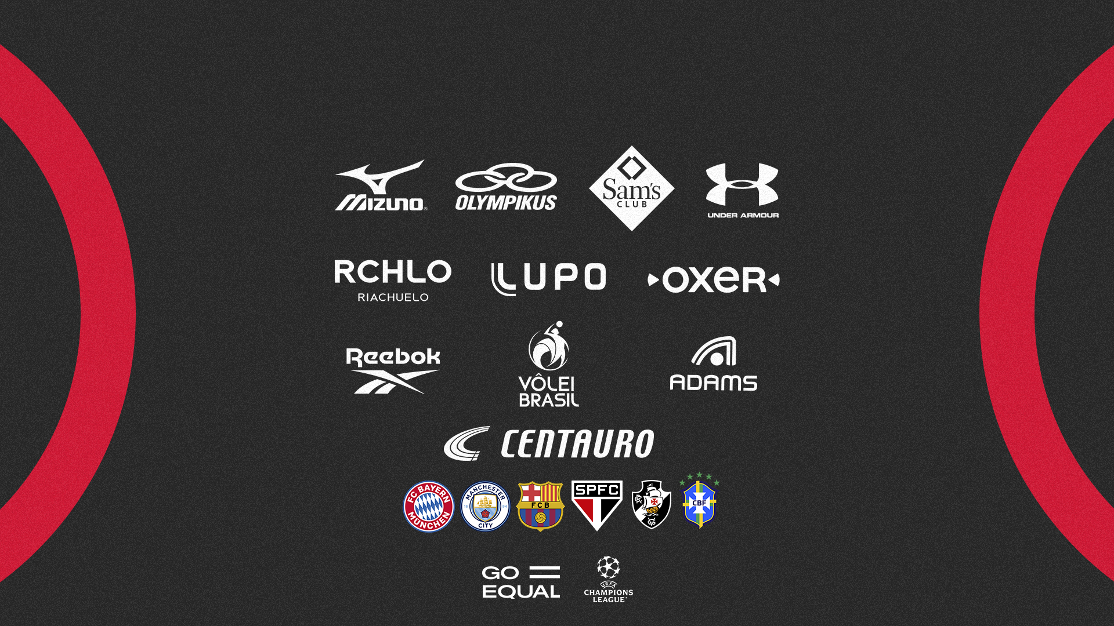
Atendemos grandes marcas
nacionais e internacionais

Slide 17



Sustentabilidade
é nosso compromisso
Zero Emissão de Gases
Processo produtivo limpo, sem emissão de gases na atmosfera, comprometendo-se com a responsabilidade de redução do risco de aquecimento e desequilíbrio ambiental.
Energia Limpa
Toda energia de processo captada por placas solares, o que torna a Betel uma empresa de energia renovavél e limpa, sem impactos negativos ao meio ambiente.

Slide 18

Histórico de
Crescimento
3.220.000
2.600.000
2.100.000
Produção Anual
1.700.000
Estimada
2024|2025
1.400.000
2021
2022
2023
2024
2025
2021
2022
2023
2024
2025

Slide 19

Betel ganha o prêmio de melhor fornecedor de vestuário em 2023
pela Centauro.
2021
2022
2023
2024
2025

Slide 20
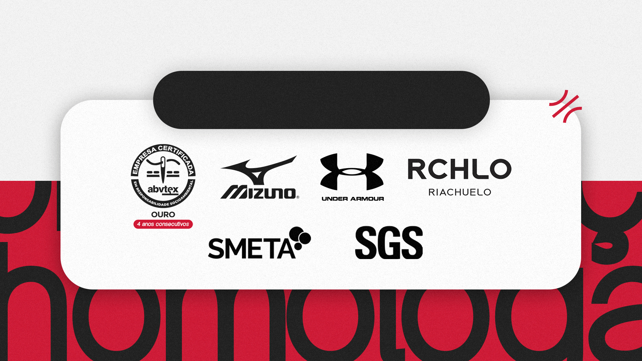
Homologação

Slide 21


